Slide 1
Tests unitarios
El bonus del buen código

Slide 2
¿Por qué?
Agregar tests unitarios a nuestro código es un movimiento sólido!
Aseguran que cada componente de nuestra arquitectura cumple su función.
Son los guardianes de las buenas prácticas, asegurándose de que cada módulo desempeña su papel sin contaminar al resto del conjunto.
Ayudan a construir una base robusta para futuras expansiones.

Slide 3
Estructuración de tests unitarios en la arquitectura limpia
Vamos a crear una carpeta tests dentro de cada módulo de nuestra aplicación.
Si modificamos un módulo o componente de nuestra arquitectura, cambiaremos los tests relacionados de manera conjunta.
Ésta forma también nos brinda claridad y cohesión ya que cada carpeta representa una parte de nuestra arquitectura y así mantenemos todo en su lugar.
Si realizamos cambios estructurales no rompemos la sinfonía y ganamos eficiencia sin perder tiempo.

Slide 4

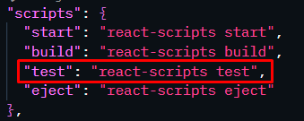
Jest – suite de pruebas para javascript
Instalación: pnpm install -d jest
Configuración: Vamos a crear un archivo jest.config.js en la raíz del proyecto donde le indicaremos a Jest que nuestro entorno de pruebas será un entorno DOM simulado en lugar del navegador real (es una configuración común para pruebas unitarias en proyectos que utilizan React).
Ahora en el package.json colocaremos un script para ejecutar las pruebas (normalmente cuando inicializamos el proyecto debería haberse colocado una línea, pero sino deberemos crearla, basta con agregar “test”: “jest” o con react-scripts como en el ejemplo. Esto nos permitirá ejecutarlas utilizando el comando npm test.

Slide 5
Entidad note
Vamos a hacer una prueba unitaria que cree una nueva nota utilizando nuestra entidad, vamos a asegurarnos de que el objeto creado sea una instancia de Note y comprobar que sus propiedades sean las indicadas al crearla.
Para hacer esto vamos a crear una carpeta tests dentro de nuestra carpeta entities y al archivo le pondremos Note.test.js (porque debe llamarse como lo que vamos a probar .test.js)

Slide 6
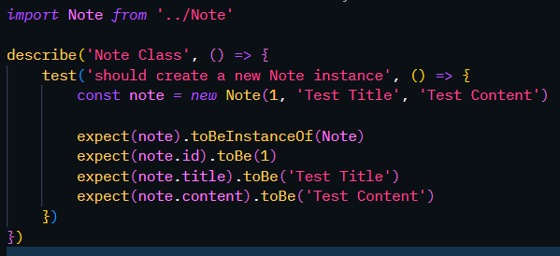
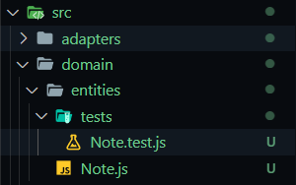
Domain/Entities/tests/note.test.js

Slide 7
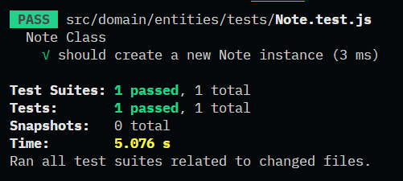
¡Ejecutamos nuestro primer TEST!
Utilicemos el comando npm test para que se ejecute nuestro primer test y deberíamos obtener lo siguiente:

Slide 8
Mocking
Un mock es una versión simulada de una parte específica de la aplicación (una función, un objeto, etc.).
Su propósito es imitar el comportamiento de la cosa real sin tener que interactuar con ella.
Nos permite aislar la unidad de código que estamos probando lo que nos asegura evaluar únicamente la lógica de esa unidad y no de sus dependencias externas.
También nos da control sobre las respuestas y comportamientos simulados para recrear condiciones específicas para las pruebas.
Ahora veamos un ejemplo de mock para el repositorio al crear nuestros tests unitarios para el caso de uso de nota.

Slide 9
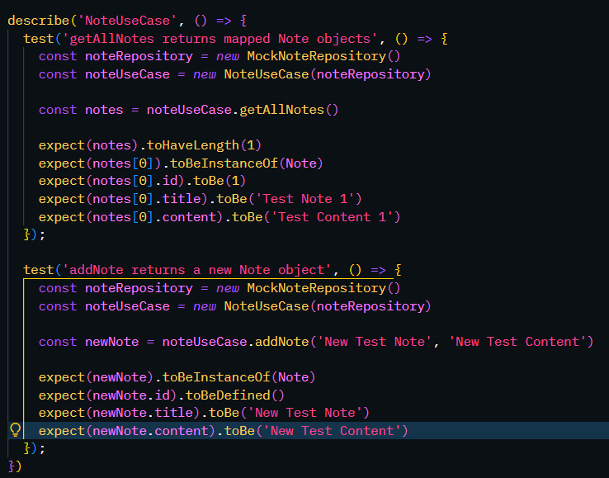
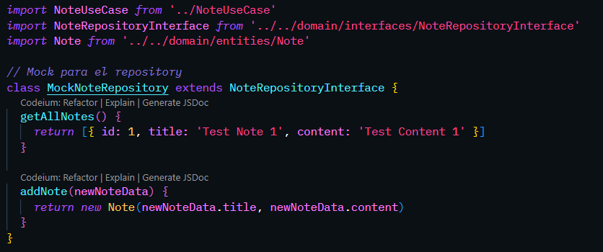
Usecases/tests/noteusecase.test.js

Slide 10
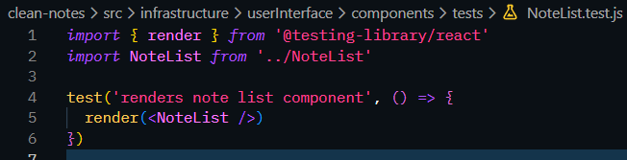
Componentes de react
Para los tests de componentes de React necesitamos tener React Testing Library.
La instalamos: pnpm install -d @testing-library/react @testing-library/jest-dom
Y listo, ya podemos usarlo… por ejemplo podemos fijarnos que nuestro componente de la lista de notas se renderice:

